Slide 1
4차 산업혁명 관련 스마트 기술의 응용
Ch10. 빅데이터 활용
2019. 3

Slide 2
빅데이터 분석을 쉽게하기 위해서 네이버가 자체 사이트에서 구축하여 서비스하고 있는 시스템은?
데이터 랩
이다.

Slide 3
목 차
01
빅데이터의 개요
빅데이터란 / 빅데이터 활용
02
빅데이터 활용사례
고객 맞춤형 / 기업 전략형 / 제품 추천형

Slide 4
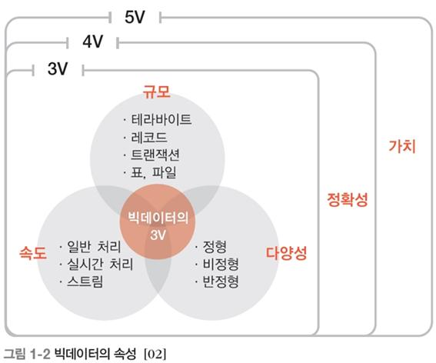
빅데이터의 개요
빅데이터란
빅데이터는 디지털 환경에서 생성되는 모든 데이터를 의미하며, 규모가 방대하고 생산주기가 짧은 정보폭발(Information Explosion)이라 정의
더그 레이니(Doug Laney)는 2001년 빅데이터를 3차원 데이터 관리(3D Data Management)로서 통제된 자료의 용량(Controlling Data Volume), 속도(Velocity), 다양성(Variety)이라고 정의

Slide 5
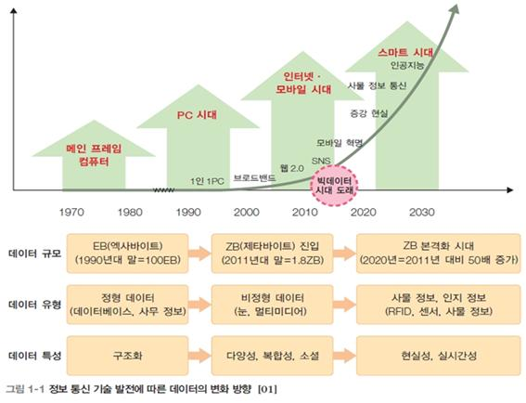
빅데이터의 개요
빅데이터란
빅데이터를 소셜미디어(SNS)의 데이터로 잘못 판단하기도 하지만 1990년 이후 인터넷이 확산되면서 정형화된 데이터와 비정형화된 대량의 데이터가 발생하면서 등장하여 현재의 빅데이터 개념
개인화 서비스와 소셜미디어의 확산으로 기본 인터넷 서비스 환경이 재구성된 것세계 디지털 데이터 양이 제타 바이트(Zettabyte, ZB), 즉 1021을 의미하는 단위로 2년마다 2배씩 증가하여 2020년에는 약 40제타 바이트가 될 것이라고 예측
특히 스마트폰의 보급으로 데이터가 매우 빠르게 축적되어 제타바이트 시대를 스마트 시대

Slide 6
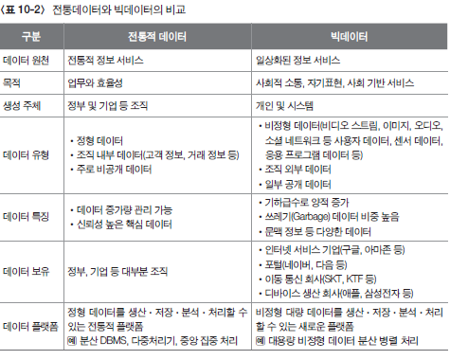
빅데이터의 개요
빅데이터의 특징

Slide 7
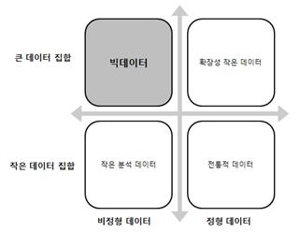
빅데이터의 개요
빅데이터의 특징
빅데이터는 활용되는 데이터의 다양성을 기준으로 정형, 반정형, 비정형 데이터로 분류
정형 데이터는 데이터의 형태에 따라서 고정된 필드에 저장된 데이터를 의미
예로서 관계형 데이터베이스나 스프레드시트 등
반정형 데이터는 고정된 필드에 저장되어 있지는 않지만 메타 데이터나 구조(스키마)를 포함하는 데이터고, 예로서 HTML 텍스트 등
비정형 데이터는 고정된 필드에 저장되어 있지않은 데이터로서 텍스트 분석이 가능한 텍스트 문서, 이미지, 동영상, 음성데이터 등

Slide 8
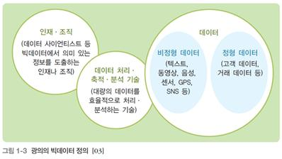
빅데이터의 개요
빅데이터 분석과정
빅데이터 분석 과정에서 가장 우선되어야 하는 것은 데이터를 어디로부터 가져오는가(Where), 데이터 분석 결과가 왜 필요한가(Why), 누구를 위해 사용할 것인가(Who)를 정의하여 활용기준을 삼는 것
일반적으로 많이 사용되는 분석 방법은 Eye Tracking, 로그 분석(Goole Analytics), Scrolling Heatmap Analysis, Confetti Analysis, Video Recording Analysis, On-line 포털사이트, SNS, Community 등

Slide 9
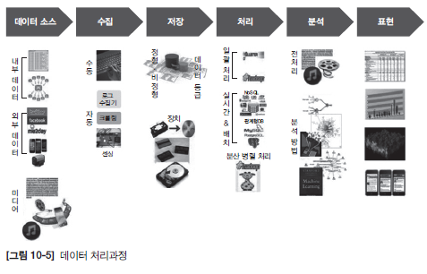
빅데이터의 개요
빅데이터 분석과정
빅데이터를 처리하는 과정은 기존의 데이터와 속성이 다른 데이터를 수집, 저장, 처리, 분석, 표현을 하는 단계로 이루어지고, 이는 새로운 접근들을 포함

Slide 10
빅데이터의 개요
빅데이터 분석과정
텍스트 마이닝(Text Mining)은 자연적으로 사용된 비정형 텍스트에서 유용한 정보를 추출하거나 다른 데이터의 연계성을 파악하여 분류나 군집화 등을 통해서 텍스트에 숨겨진 의미와 정보를 찾아내는 방법
웹 마이닝(Web Mining)은 인터넷에서 수집한 정보를 데이터 마이닝 기법으로 분석하는 방법
오피니언 마이닝(Opinion Mining)은 다양한 온라인 뉴스나 소셜미디어의 댓글 또는 사용자가 생성한 콘텐츠에 표현된 의견들을 분석해내는 방법, 텍스트 내의 감정과 상태를 분석하는 데 사용, 이를 대부분 바이럴(Viral)이라 함
리얼리티 마이닝(Reality Mining)은 휴대용 기기들을 활용하여 소비자들의 행동을 추론하는 방법으로 통화 정보 등을 기반으로 소비자들의 행동 특성을 추출
소셜 네트워크 분석(Social Network Analysis)은 그래프(Graph Theory)를 기반으로 소셜 네트워크 서비스의 연결 구조와 연결 강도를 분석하여 소비자의 영향력 등을 분석하는 방법
분류(Classification) 및 군집화(Clustering)는 미리 알려진 클래스들을 분류하고 새로이 추가되는 데이터를 속할 만한 데이터 군으로 나누는 방법이며, 이들을 다시 비슷한 데이터로 그룹화하는 방법이 군집화
기계 학습(Machine Learning)은 인공지능 분야에서 인간의 학습 방법을 모델링하는 것으로 컴퓨터가 학습할 수 있도록 하는 알고리즘과 기술을 개발하여 수신한 정보를 판단하는 방법, 여기에 의사 결정 트리(Decision Tree), 베이지언(Bayesian), 마르코프(Markov) 등

Slide 11
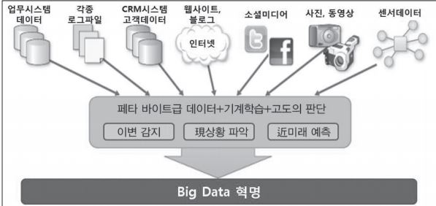
빅데이터 활용
빅데이터활용이란
빅데이터란 단순히 대용량의 데이터만을 의미하는 것이 아니라 대용량의 데이터를 활용·분석하여 가치 있는 정보를 추출하고, 생성된 지식을 바탕으로 능동적으로 대응하거나 변화를 예측하기 위한 정보화 기술을 의미한다. 여기서 초기에 데이터 규모와 기술적인 측면에서 출발했으나, 빅데이터의 가치와 활용효과 측면으로 의미가 확대되는 추세

Slide 12
빅데이터 활용
빅데이터처리 특징
의사결정의 속도에서 신속한 의사결정이 상대적으로 덜 요구되어 장기적이고 전략적인 접근이 필요
처리 복잡도는 다양한 데이터 소스, 복잡한 로직 처리, 대용량 처리로 처리 복잡도가 높아서 분산처리 기술이 필요
데이터 규모에 있어서는 처리할 데이터 규모가 방대하여 고객정보 수집 및 분석을 장기간에 걸쳐 수행해야 하므로 처리해야 할 데이터의 양이 방대
데이터 구조에 있어서는 비정형 데이터의 비중이 높아 소셜미디어 데이터, 로그파일, 스트림 데이터, 콜센터 로그 등 비정형 데이터 파일의 비중이 높음
분석의 유연성 측면에서는 처리나 분석 유연성이 높아 잘 정의된 데이터 모델, 상관관계, 절차 등이 없이 기존 데이터 처리방법에 비해 처리 및 분석의 유연성이 높음 처리량에서는 동시 처리량이 낮은데, 대용량이고 복잡한 처리가 가능하여 동시에 처리할 수 있는 데이터양이 적어 실시간 처리가 보장되어야 하는 데이터 분석에는 부적합

Slide 13
빅데이터 활용
빅데이터 활용분야
공공 분야는 국가적 차원에서 방대한 양의 데이터로 수자원 관리, 스마트 그리드, 재난 방재 영역 등을 포괄적으로 포함
과학 분야에서는 산발적으로 흩어진 과학 데이터를 국가 차원에서 수집, 가공, 유통, 재활용할 수 있는 기반을 마련
의료 분야에서는 의료기록의 전자화, 병원 간 연구 데이터 공유로 빅데이터 도입과 활용이 확대
도소매 분야에서는 이미 데이터를 활용 중이며 빅데이터 분석으로 수요예측 및 선제적 경영 지원에 초점
제조분야에서는 보유 데이터양이 많고, 불량품 개선비용 등의 적용효과를 계량화하여 빅데이터의 유용성을 확인할 수 있는 분야
정보통신 분야에서는 이동통신의 발전과 개인 단말기의 증가로 생성된 디지털 공간의 개인 데이터로 목표 마케팅, 개인화 서비스 확대

Slide 14
빅데이터 활용
빅데이터활용 기대효과
이상 현상 감지로서 업무에서 발생하는 이벤트를 기록하여 정상 혹은 비정상 상태를 표시하는 패턴을 파악하고, 이 패턴을 기초로 새로운 이벤트가 발생할 경우 이상 현상 여부를 판단
마케팅 분야에도 활용 가능하고, 고객 이탈을 사전에 감지하거나 위키 리스크 데이터 분석으로 효과적인 전술 정보 제공아마존 닷컴의 추천 상품 표시, 구글 및 페이스북의 맞춤형 광고 등이 대표적

Slide 15
빅데이터 활용
국내빅데이터 활용현황
구 분 | 내 용
국민권익위원회, 민원정보분석 시스템 | • 홈페이지 민원, 제안, 콜센터 상담 등을 통해 축적된 민원 데이터를 종합적·체계적으로 분석하여 정책에 환류 할 수 있도록 지원 • 과거 민원 발생 현황 등을 월별, 지역별 주요 민원 캘린더를 제작하여 사회적 이슈를 민원 지도 형태로 제공
한국도로공사, 고객 목소리 분석 시스템 | • 콜 상담서비스, 민원관리 시스템, 채팅 상담 시스템을 고도화된 언어처리 기법으로 분석하여 고객만족 활동에 도움이 될 수 있는 지표와 이슈 도출 • 주요 이슈 사항이나 불만을 사전에 파악하여 대응할 수 있는 기반을 마련하고 서비스 전략 수립이나 정책 수립을 위한 의사결정 지원
한국수자원공사, 스마트 워터 그리드 | • 수도관 중간에 유량, 수질, 유수율(물공급량과 수도요금의 비율) 등을 관측하는 센서가 설치되어 있어 수도관의 정보를 실시간으로 관저 컴퓨터에 전송 • 수도관 파손으로 누수가 발생하면 수도관에 설치된 센서에서 누수량 감지 및 누수 위치 파악
포스코, 원자제 구매 시스템 | • 철광석 가격에 영향을 미치는 남미, 호주 광산의 상황과 런던 금속거래소(LME)를 통해 수집한 광물 가격 데이터를 실시간으로 분석 • 고객사의 수요 데이터와 전 세계 철광산 및 현물 거래소의 가격 데이터를 포함한 후 비교하여 철광석 구매의 최적 타이밍과 가격대 결정
SK텔레콤, 스마트인사이트 시스템 | •기업들이 원하는 키워드를 중심으로 온라인 여론을 분석하여 실시간으로 제공 •기업의 평판을 실시간으로 모니터링하여 기업의 대응전략 마련을 지원
보건복지부, 수용자 중심의 시스템 | • 지방 자치단체에서 집행하는 약 120여 개의 복지급여 및 서비스 이력을 개인별, 가구별로 통합 관리 • 복지급여 지급과정에서 지급내역의 임의수정을 통한 부정 소지 차단 및 실명 확인 후 입금으로 재정의 투명성
분당 서울대병원, 임상의사결정지원 시스템 | • 현재 보유한 진료기록이 60TB 규모로 처리속도가 느려짐에 따라 빅데이터 분석으로 시간 단축 및 자연어처리 기능 강화 •분당 서울대병원에서 부적절한 용량의 신독성 처방률이 30.6%로 감소

Slide 16
빅데이터 활용
해외빅데이터 활용현황
구 분 | 내 용
미국 국세청, 탈세방지시스템 | • 방대한 자료로부터 이상 징후를 찾아내고 예측 모델링을 통해 과거의 행동 정보를 분석하여 사기 패턴과 유사한 행동 검출 • 페이스북이나 트위터를 통해 범죄자와 관련된 소셜 네트워크를 분석하여 범죄자 집단에 대한 감시 시스템 마련
뉴욕주 시라큐스시, 스마터 시티 | • 데이터 분석을 통해 낙후된 지역에서 공통적으로 나타나는 현상을 파악 • 수집된 정보를 분석·통합하여 낙후지역의 특성에 맞춘 새로운 도시 개발 모델 제시
덴마크, 배스타스 윈드 시스템 | 바람의 방향 및 높이에 따른 변화요소, 날씨, 조수 간만의 차, 위성 이미지, 지리 데이터, 날씨 모델링 조사 등의 데이터 이용 • 동력을 얻기 위한 터빈의 관리 및 배치를 위해 데이터 분석 시스템을 이용하여 에너지 효율성을 높일 수 있는 방안 마련
월마트, 월마트랩 | • 월마트랩을 이용한 소비자 소비 패턴 조사를 통해 점포 운영에 반영 • 소셜 미디어를 통해 대규모 데이터를 수집하여 리얼타임으로 해석된 추출된 정보를 이용하여 상품판매를 촉진하는 기법
FBI, 범인 검거 체계 | • 미제 사건 용의자 및 실종자에 대한 DNA 정보를 포함한 12만 명의 범죄자 DNA 정보저장 • 1시간 내에 범인 DNA 분석을 위한 주정부 데이터베이스 연계 및 빅데이터 실시간 분석
코카콜라, 마케팅 전략 | • 트위터, 페이스북에서 발생하는 코카콜라 관련 데이터를 수집 분석 • 코카콜라에 비우호적인 정보가 증가하는 국가나 지역을 대상으로 홍보를 강화하는 등 실시간 대응 가능
헐리우드, 흥행 수익 예측 | • 트위터 등 소셜 네트워크서비스(SNS)가 미국 할리우드에서 영화의 흥행 여부를 미리 판단 • 영화사들은 개봉 전 SNS를 면밀히 검토해 영화에 대한 고객들의 관심 정도를 파악하고 홍보 예산책
미국 국립보건원, 유전자 분석 | • 1,700명의 유전자 정보를 아마존 클라우드에 저장하여 누구나 데이터 이용 가능 • 난치병 및 불치병과 관련된 유전자 정보를 공유하고 분석함으로써 새로운 치료제 개발 가능성 제시

Slide 17
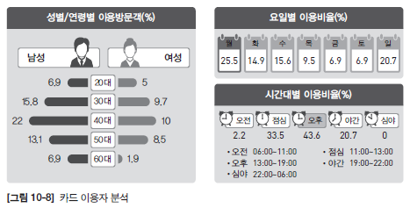
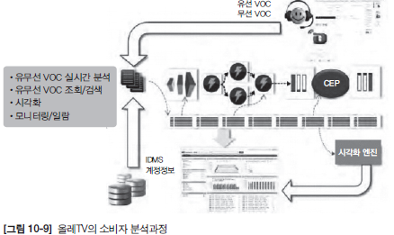
빅데이터 활용사례
고객 맞춤형
① 신한카드의 고객 맞춤형
신한카드는 카드 이용자의 패턴 분석으로 최적화된 맞춤형 마케팅 전략을 수립하여 효과를 보고 있고, 카드 사용고객의 관점에서 생각하는 소비 생활 서비스 및 상품 제공으로 하는 것
② 올레TV의 맞춤형 콘텐츠
올레TV의 맞춤형 콘텐츠 추천은 콘텐츠 종류가 다양화, 세분화되면서 취향에 맞는 콘텐츠 검색이 점점 어려워지거나 소요 시간이 많이 필요하게 되는 불편함을 해소

Slide 18
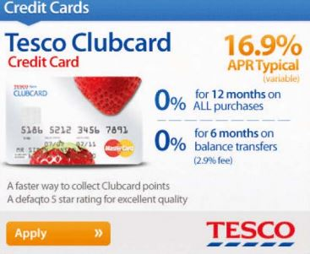
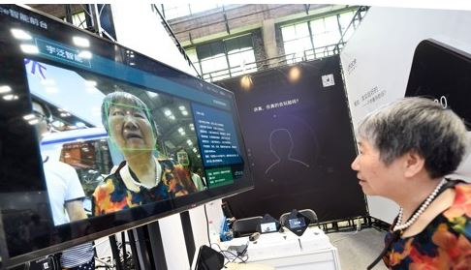
빅데이터 활용사례
고객 맞춤형
③ 테스코의 맞춤형 카드
CRM(Customer Relationship Management)을 이용한 고객 관리 시스템은 대부분의 대기업뿐만 아니라, 많은 중소기업에서도 도입하여 실행
④ 맥도날드의 쿠폰
맥도날드는 2011년 3월 안드로이드 기반의 모바일 지갑을 지원하는 스마트폰을 계산대의 카드 판독기에 터치하면 주문이 가능

Slide 19
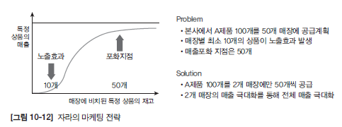
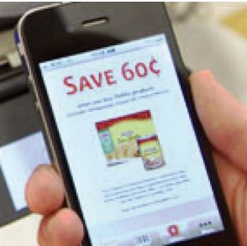
빅데이터 활용사례
기업전략형
① 자라의 재고 분석
자라는 의류업체로서 저가격, 스피드, 패션성, 고품질, 신뢰성을 바탕으로 차별화, 글로벌화된 업체로 소비자로부터 각광
② 카탈리나 마케팅
카탈리나(Catalina) 마케팅은 미국의 소비재(CPG, Clinical Practice Guidelines) 기업과 유통업체를 고객사로 하는 글로벌 마케팅 기업이다. 미국 내 대형 할인매장, 약국, 기타 유통업체가 소비자를 대상으로 효율적인 마케팅을 할 수 있도록 지원하고 있고, 미국 내 1억 9,500만 명 소비자의 구매 이력 정보를 가진 거대기업인 카탈리나 마케팅의 데이터는 약 2.5 페타바이트에 달함

Slide 20
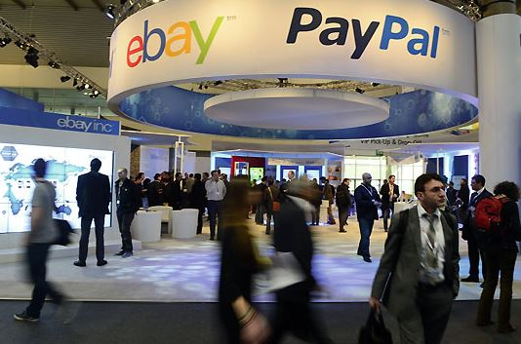
빅데이터 활용사례
기업전략형
③ 페이팔의 사기방지 시스템
페이팔은 결제 사기 대응책으로 이전보다 복잡해진 사기수법을 분석 및 예방하기 위해 딥러닝(Deep Learning) 기술을 도입, 이는 국내에서 논의가 한창인 이상금융거래 탐지시스템(FDS, Fraud Detection System)의 원조로 페이팔은 사람의 뇌와 유사한 방식으로 분석업무를 수행하는 딥러닝(Deep Learning) 기술까지 적극 도입

Slide 21
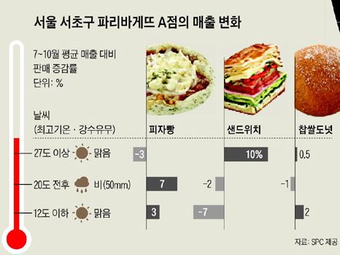
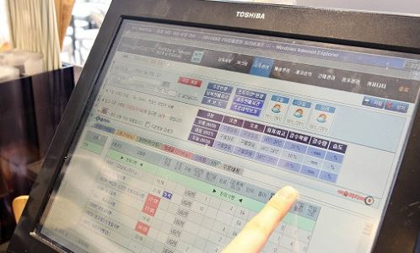
빅데이터 활용사례
기업전략형
④ 파리바케트의 날씨판매 지수
최근 케이웨더, 웨더뉴스 등 기상정보 제공업체를 통해 고정적으로 날씨 정보를 회원들에게 제공하는 업체 증가
기업에서는 기상 정보를 분석하여 이를 적극적으로 마케팅에 활용하고 있고, 날씨에 따른 전략상품으로 차별화, 파리바케트는 기상 특징이 서로 다른 지역은 지역의 기후에 적합한 제품군을 선별해 전략상품으로 활용

Slide 22
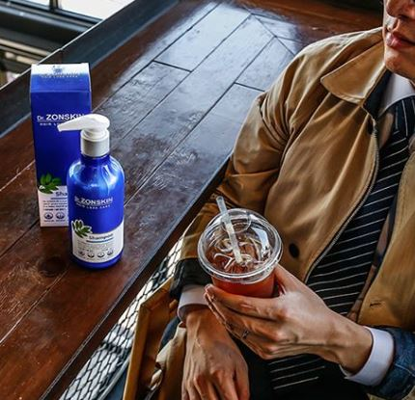
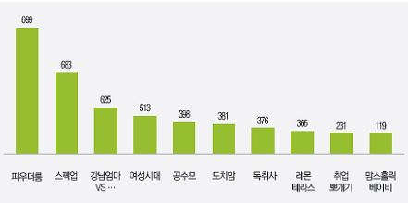
빅데이터 활용사례
기업전략형
⑤ 존스킨 화장품의 신제품 발굴
존스킨 한의원이 2008년에 출시한 존스킨화장품은 한의원의 연구자료를 바탕으로 한방 화장품을 제조 및 판매하는 업체로서 전문 한방 코스메슈티컬 브랜드로 시작되어 2009년부터 고객확대를 위해 유통을 확대
⑥ 스테디톡의 핵심고객 선별
화상영어 교육을 운영하는 스테디톡은 대기업처럼 홍보비를 충분히 사용하기 어려운 상황, 해결책으로 핵심 고객군 선정을 위한 2가지 질문, 영어회화의 필요성이 가장 높은 고객은 누구인가, 영어회화 수업료를 지불할 여력이 높은 고객은 누군가를 고민하였다. 결과는 타깃층으로 생각하던 고객군과 전혀 다른 고객군을 선별

Slide 23
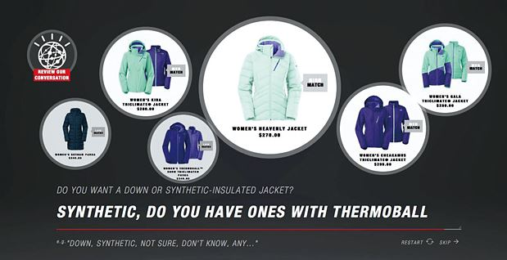
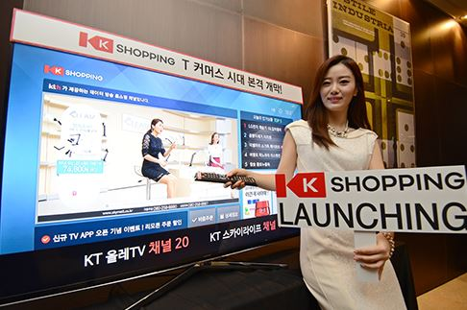
빅데이터 활용사례
제품추천형
① 노스페이스의 상품추천
기본적인 온라인 추천 서비스 제공은 이제 더 이상 새롭지 못해 온라인 쇼핑몰에서는 데이터를 활용해 고객들이 많이 찾는 제품들만 선정해서 보여주거나 평소와 비교하여 저렴하게 책정된 가격의 상품을 한 곳에 모아 보여주는 핫딜(Hot-deal) 추천 서비스가 대다수
② K쇼핑의 상품추천
K쇼핑의 기술력을 T-커머스에 접목하여 보다 혁신적인 서비스를 선보이기 위해 빅데이터 기반의 맞춤형 상품 노출을 기획

Slide 24
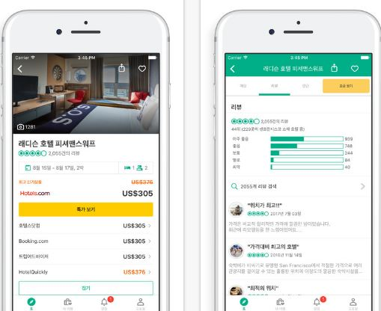
빅데이터 활용사례
제품추천형
③ Trip Advior 여행지 추천
매달 5,000만 명의 여행객이 방문하는 Trip Advisor는 100% 여행객들의 자발적인 참여와 리뷰로 유지되고 있는 소셜 사이트
④ Travelbasys의 안전여행 알림
1972년 설립되어 여행 산업에 대한 중요한 IT 시스템 솔루션을 간단하고 저렴하게 공급하고, 1,200개 이상의 여행 회사와 IT 통합 및 자동화 서비스를 성공적으로 지원

Slide 25
질문 받습니다!
감사합니다.
합니다.

